Slide 1

बारूक स्पिनोज़ा के चित्र का श्रेय सैमुअल वैन हुगस्ट्रेटन को दिया जाता है

Slide 2

बारूक स्पिनोज़ा की उत्कीर्णन

Slide 3

स्पिनोज़ा के "नैतिकता" की लैटिन में रूपरेखा

Slide 4

स्पिनोज़ा, "ट्रैक्टैटस थियोलॉजिको-पोलिटिकस", 1675

Slide 5

सातोशी नाकामोतो की मूर्ति, गेर्गेली, आर., और गिली, टी. (2021) द्वारा। ग्राफिसॉफ्ट पार्क, बुडापेस्ट, हंगरी

Slide 6


एम्स्टर्डम यहूदी समुदाय से स्पिनोज़ा के बहिष्कार को दर्शाती पेंटिंग
बारूक स्पिनोज़ा द्वारा प्रयुक्त मुहर

Slide 7



निकोलस कोपरनिकस
गैलीलियो गैलीली
जोहान्स केप्लर

Slide 8

गॉटफ्रीड विल्हेम लाइबनिज़
इम्मैनुएल कांत
आर्थर शोपेनहावर
फ्रेडरिक निएत्ज़्स्चे

Slide 9

डेनिस डिडेरो
वॉल्टेयर
जीन-जैक्स रूसो

Slide 10

वॉल्टेयर

Slide 11

गैलीलियो गैलीली

Slide 12

स्पिनोज़ा, “द एथिक्स”

Slide 13

स्पिनोज़ा, "ट्रैक्टेटस थियोलोजिको-पोलिटिकस"

Slide 14

गिल्स डेल्यूज़

Slide 15

स्पिनोज़ा, "ट्रैक्टेटस थियोलोजिको-पोलिटिकस"

Slide 16

“नैतिकता”, भाग I, “ईश्वर के विषय में”

Slide 17

विलियम ब्लेक की पेंटिंग, "ईश्वर ब्रह्मांड का निर्माण कर रहा है"

Slide 18

लिस्बन में भूकंप, 1755

Slide 19

गॉटफ्राइड विल्हेम लाइबनिज़

Slide 20

जीन-जैक्स रूसो

Slide 21


निकोलस कोपरनिक
चार्ल्स डार्विन

Slide 22

उत्तरी वृत्तीय मानचित्र, 19वीं शताब्दी

Slide 23



गैलीलियो गैलीली
आइजैक न्यूटन
अल्बर्ट आइंस्टीन

Slide 24

रेने डेसकार्टेस

Slide 25

रेने डेसकार्टेस, "विधि पर प्रवचन"

Slide 26

डेसकार्टेस की मूर्ति

Slide 27

मुझे लगता है इसलिए मैं हूँ
डेसकार्टेस

Slide 28

स्पिनोज़ा के "नैतिकता" के पहले भाग का परिशिष्ट

Slide 29

इमैनुएल कांट

Slide 30


एयन रैण्ड
फाउंटेनहेड
मानचित्रावली सिकोड़ना

Slide 31

स्पिनोज़ा, “नैतिकता”, भाग तीन

Slide 32
निकोलस कोपरनिकस
गैलीलियो गैलीली
जोहान्स केप्लर

Slide 33

जीन-बैप्टिस्ट लैमार्क

Slide 34

जॉर्जेस कुवियर

Slide 35

एफ.ए.हायेक, “दासता की राह”

Slide 36
स्पिनोज़ा के नैतिकता की लैटिन में रूपरेखा

Slide 37
विलियम ब्लेक की पेंटिंग, "ईश्वर ब्रह्मांड का निर्माण कर रहा है"

Slide 38

गिल्स डेल्यूज़

Slide 39


वोल्टेयर, “इंग्लैंड से पत्र”

Slide 40

अनिसेट चार्ल्स गेब्रियल लेमनियर, "मैडम जियोफ़्रिन' सैलून", 18वीं सदी

Slide 41

स्पिनोज़ा के "धर्मशास्त्रीय-राजनीतिक ग्रंथ" की प्रस्तावना

Slide 42

सुकरात का चित्र

Slide 43

सैंड्रो बोटीसेली द्वारा सेंट ऑगस्टाइन का भित्तिचित्र, 1480

Slide 44

स्पिनोज़ा, “नैतिकता”, भाग 3

Slide 45
गिल्स डेल्यूज़

Slide 46
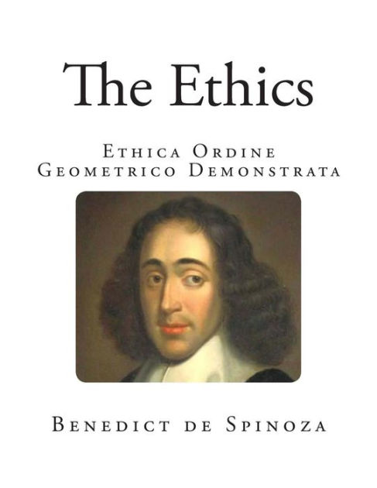
स्पिनोज़ा, “द एथिक्स”

Slide 47

स्पिनोज़ा के धर्मशास्त्रीय-राजनीतिक ग्रंथ की प्रस्तावना

Slide 48

बिटकॉइन की वृद्धि

Slide 49

बृहस्पति की मूर्ति

Slide 50
स्पिनोज़ा के नैतिकता की लैटिन में रूपरेखा

Slide 51


फ्रेडरिक निएत्ज़्स्चे
जेनेवे में रूसो की एक मूर्ति

Slide 52

फ्रेडरिक वॉन हायेक

Slide 53

फ़्रेडरिक बास्टियाट

Slide 54

मिल्टन फ्रीडमैन

Slide 55

"क्रिप्टो अराजकतावादी घोषणापत्र" और "साइफरपंक घोषणापत्र"

Slide 56

बिटकॉइन जेनेसिस ब्लॉक

